Slide 1


Front-end
Prof. Oswaldo Borges Peres

Slide 2
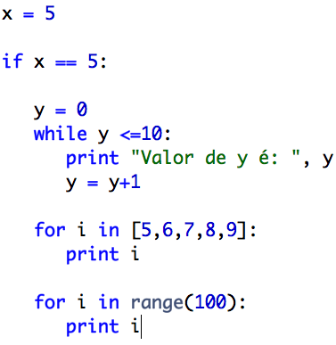
Python
semelhante à pseudo-código.
identação para marcar bloco
orientação à objetos
biblioteca padrão completa
multi-paradigma
multi-plataforma
facilmente extensível
Free Software (GPL)

Slide 3
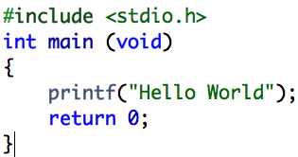
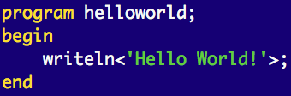

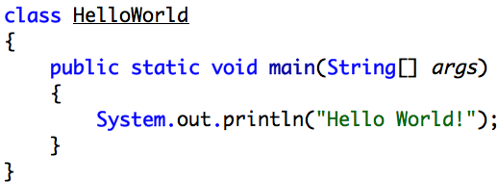
python
print “Hello World”

Slide 4

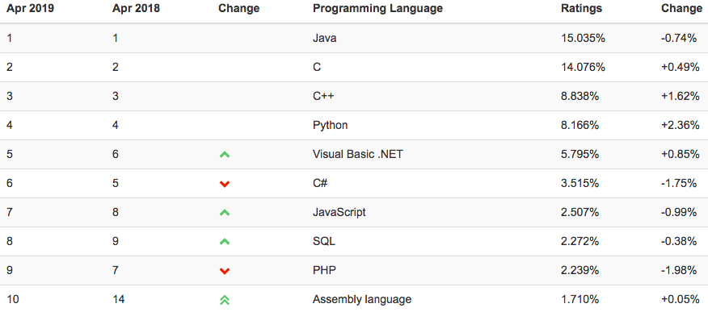
Python
https://www.tiobe.com

Slide 5
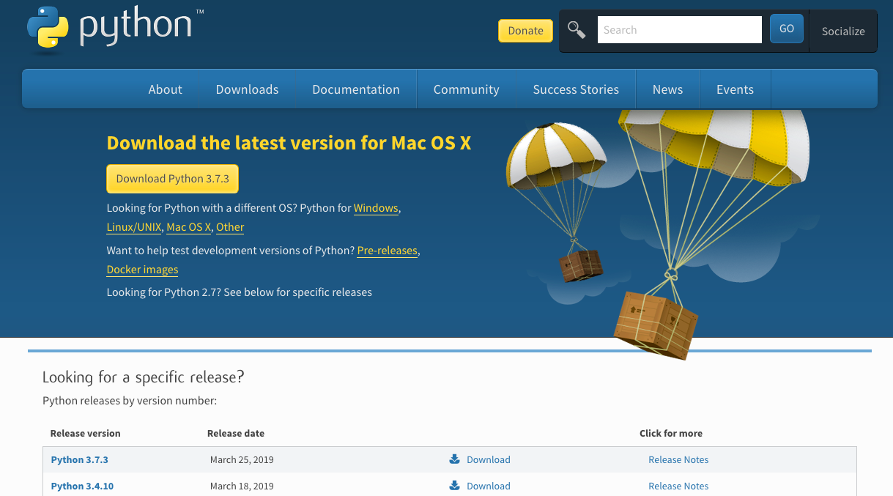
Python
Instalação:
https://www.python.org/downloads/

Slide 6
Python
Principais IDEs
Spyder
PyCharm
Atom
Visual Studio Code
Eclipse
Netbeans

Slide 7
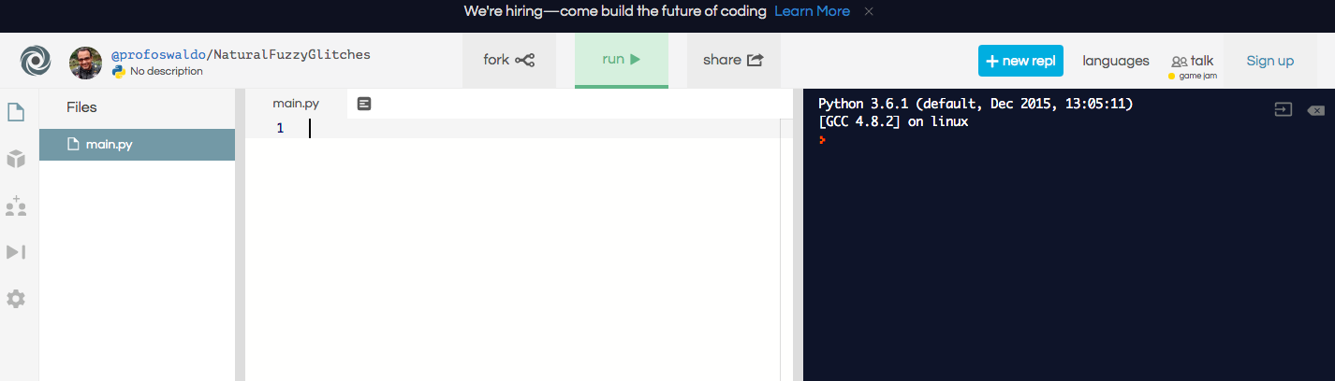
Python
Principais IDEs
https://repl.it/

Slide 8
python
Operadores
Aritméticos:
Relacionais
Lógicos

Slide 9
python
Operadores Aritméticos:
+
-
*
/
%
**
//

Slide 10
python
print(numero)
print(resto)
print(quadrado)
print(cubo)
print(olamundo)
print(ois)
print(pares)
print(impares)
print(numeros)
print ([1,2,3] * 2)
numero = 1 + 5 * 3 / 6.0
resto = 15 % 6
quadrado = 3 ** 2
cubo = 2 ** 3
olamundo = "ola" + " " + "mundo"
ois = "oi" * 3
pares = [2,4,6,8]
impares = [1,3,5,7]
numeros = impares + pares

Slide 11
python
Operadores Relacionais:
>
>=
<
<=
==
!=

Slide 12
python
print( 1 > 2 )
print( "a" > "b" )
print( 5 < 10 )
print (200 == 200 )
print( 1 == 1 )
print( (1 == 1) == True )
print( (1 == 1) == 1 )
print( (1 == 1) == True )
print( (1 > 1) == 0 )
print( (1 > 1) == False )
print( 1 == True )
print( 0 == False )
teste = ""
if(teste):
print("Não possue caracteres")
else:
print("Possue caracteres")

Slide 13
python
Operadores Lógicos:
And
Or
Not

Slide 14
python
IF simples:
if soma > 0:
print "Maior que Zero."
else:
print "Menor que Zero."

Slide 15
python
IF Encadeado:
if soma > 0:
print "Maior que Zero."
elif soma = 0:
print "Igual a Zero."
else:
print "Menor que Zero."

Slide 16
python
FOR:
nome = ["o", "s", "w", "a", "l", "d", "o"] for letra in nome:
print(letra)

Slide 17
python
FOR:
for chave, letra in enumerate(["o", "s", "w", "a", "l", "d", "o"]):
print(chave, letra)

Slide 18
python
FOR:
for x in range(10):
print(x)

Slide 19
python
FOR:
for x in range(10):
print(x)
else:
print("após")

Slide 20
python
While:
contador = 0
while contador <= 5:
print(contador)
contador += 1

Slide 21
python
While:
contador = 0
while contador <= 5:
print(contador)
contador += 1
if contador > 2: break

Slide 22
python
While:
contador = 0
while contador <= 5:
print(contador)
contador += 1
else:
print("após")

